Slide 1

ХАРКІВСЬКИЙ НАЦІОНАЛЬНИЙ МЕДИЧНИЙ УНІВЕРСИТЕТ
Кафедра медичної та біоорганічної хімії
НАУКОВИЙ СЕМІНАР
НА ТЕМУ
“ГЛИНА: ЕКОЛОГІЧНИЙ, МЕДИКО-БІОЛОГІЧНИЙ ТА КУЛЬТУРНІ АСПЕКТИ. МОНОГРАФІЯ”
30 ЖОВТНЯ 2007
Доповідач: доц. Макаров В.О.

Slide 2
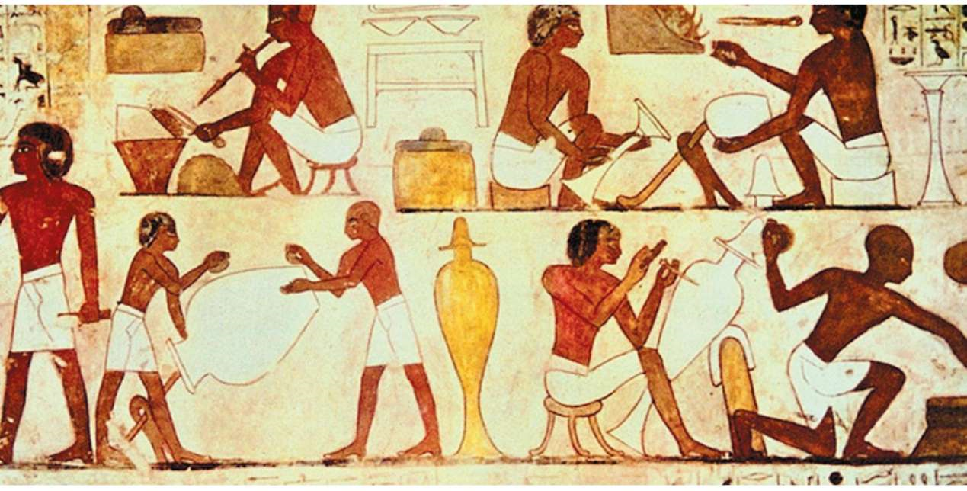
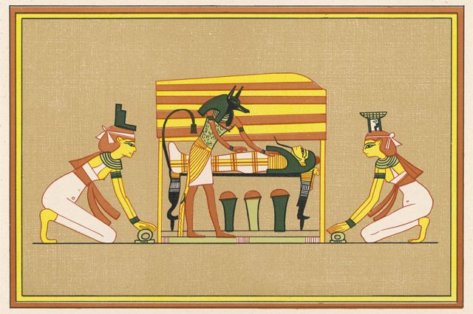
Исторические аспекты применения глины
А также древние египтяне использовали антибактериальные свойства глины и использовали ее для бальзамирования
Глину широко применяли в Древнем Египте: местные красавицы по рецепту знаменитой царицы Нефертити накладывали глину с разогретым эфирным маслом на тело и оставляли на несколько часов. Эффект был невероятным.

Slide 3
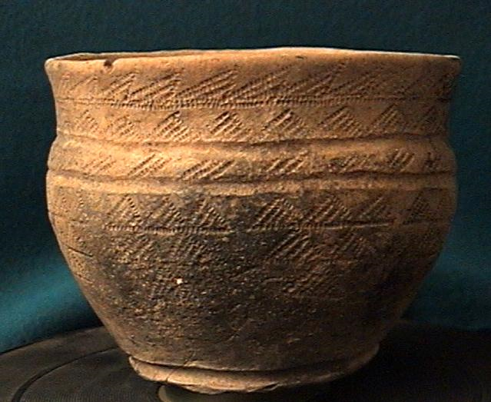
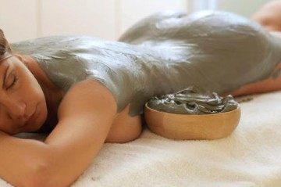
Исторические аспекты применение глины
В древности был популярен такой метод лечения, как глинотерапия, он популярен и в наши дни
В Монголии, Португалии, Чили был обычай – подносить уважаемому гостю воду в особой глиняной чашке. Гость выпивал воду, а потом разламывал чашку и съедал ее.

Slide 4
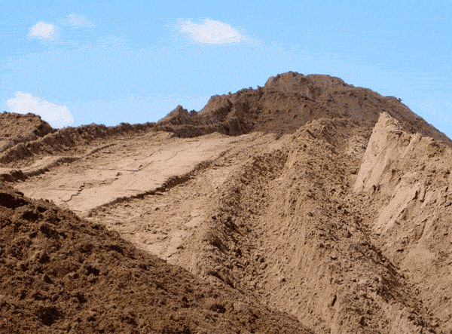
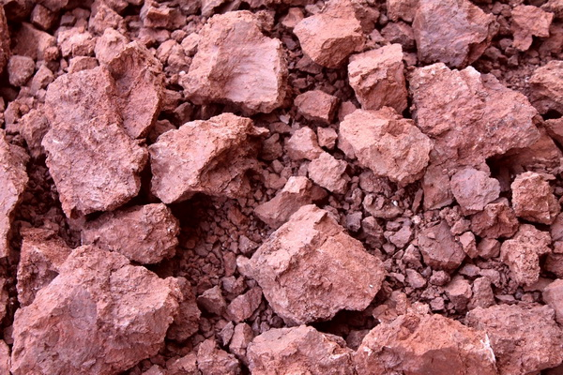
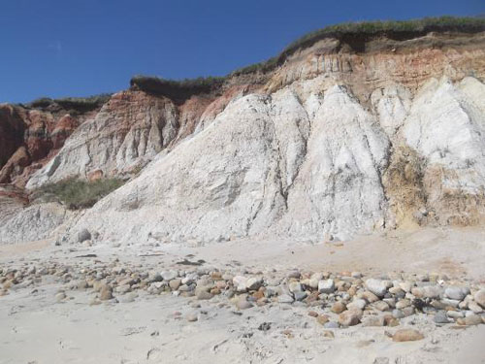
Общие сведенья о глине
Благодаря большому содержанию кремния глину используют для лечения атеросклероза, туберкулеза и при старческих заболеваниях. Наличие в глине магния, железа и кальция позволяют использовать глину при деминерализации организма при анемии, онкологических заболеваниях.
Анализ земной глины показал :
Кремний | 45,1%
Алюминий | 14,6%
Оксид железа | 5,65%
Кальций | 4,44%
Магний | 4,21%
Основные оксиды | 3,08%
Ангидрид титана | 0,74%
На данный момент различают около 40 видов глины.
Наиболее изучен каолин (белая глина)
Д.Р | 22,18 %

Slide 5
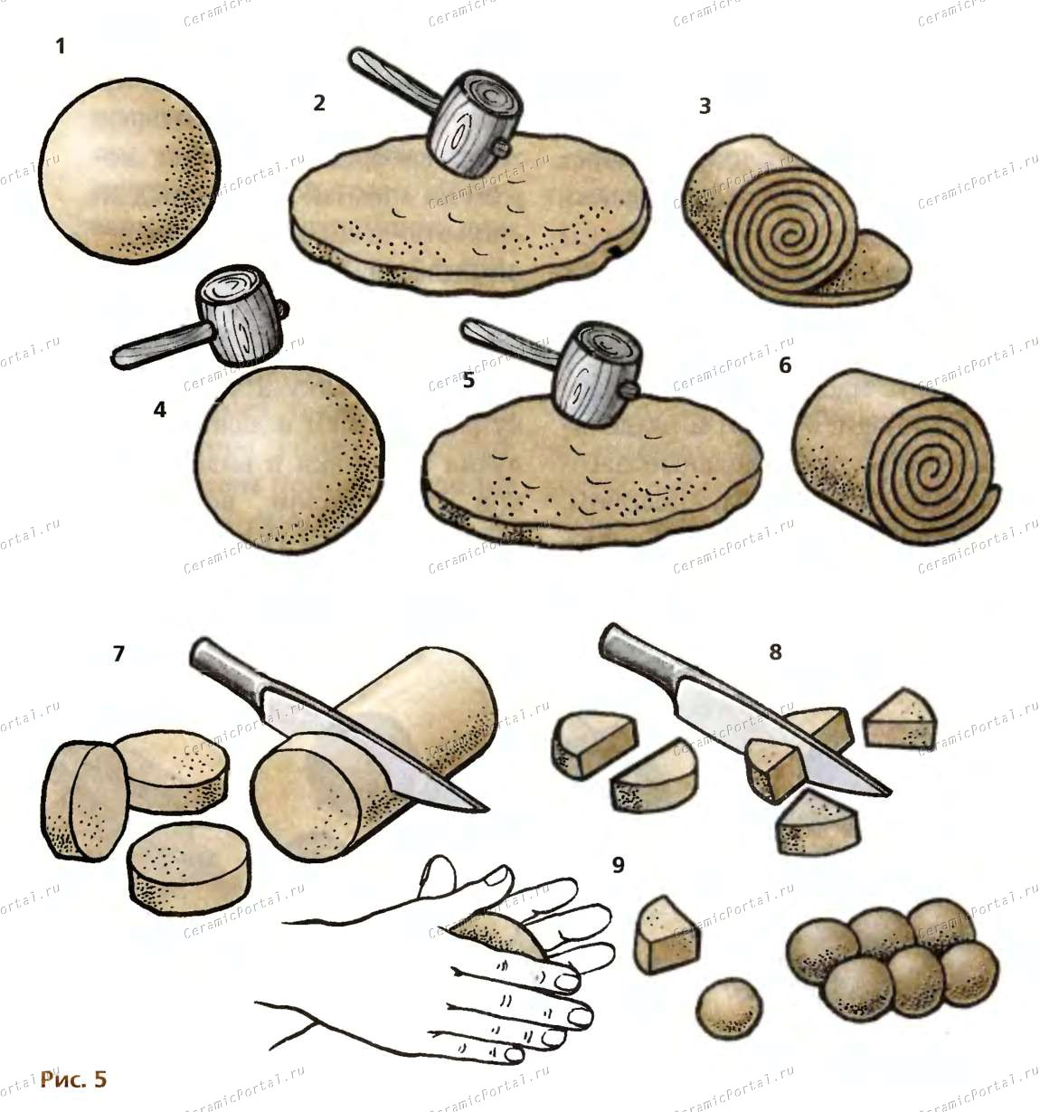
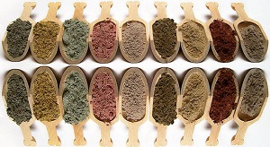
Заготовка глины для лечения
Способы применения глины в лечебных целях. Для лечения глину можно принимать внутрь (в виде глиняного порошка, глиняных шариков и глиняного раствора) и использовать наружно (в виде глиняных лепешек и глиняной воды).
Из глины делают: порошки, растворы, лепешки и взвеси.

Slide 6
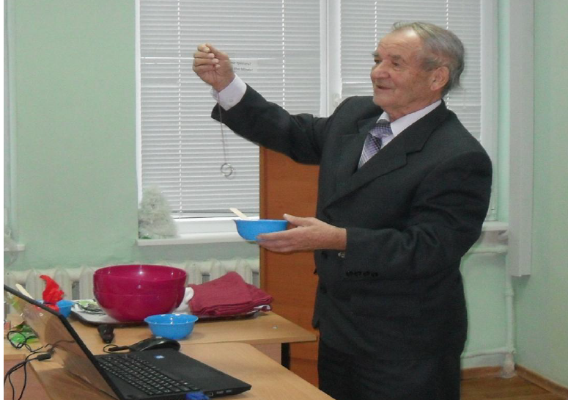
Доц. Макаров В.А. демонстрирует опыт по определению качества глины, 2017 год.

Slide 7
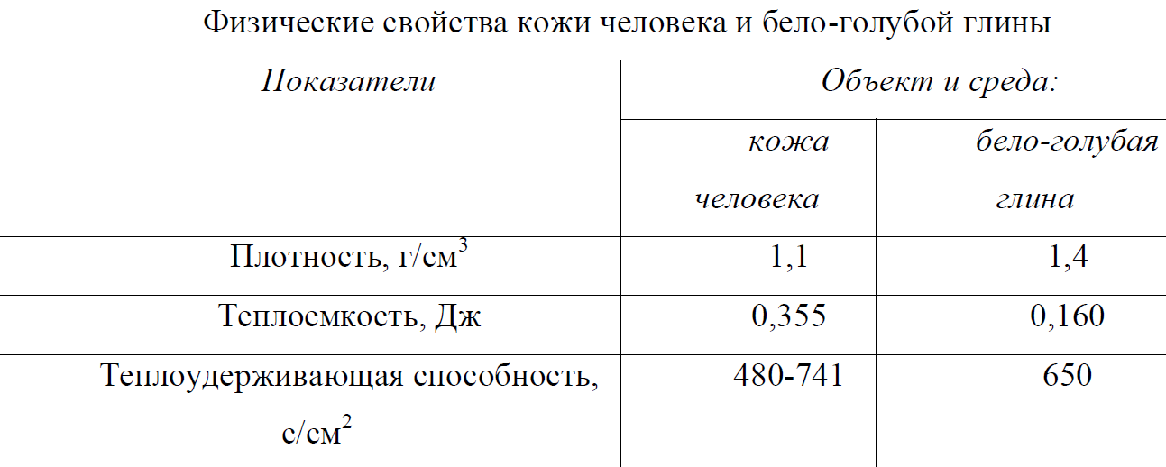
Способы применения глины в лечебных целях
Табл.1
Традиционная медицина рекомендует использовать только белую глину или каолин. Для лечебных целей белая глина стерилизуется в течение 2-3 часов сухим жаром при 150°С. Наружно каолин применяют в форме присыпок, паст и мазей для лечения язв, опрелостей, ожогов, мокнущих экзем. Внутрь его назначают и взрослым и детям при заболеваниях желудочно-кишечного тракта(ЖКТ): колитах, энтеритах, при кишечных интоксикациях и усиленном газообразовании.

Slide 8
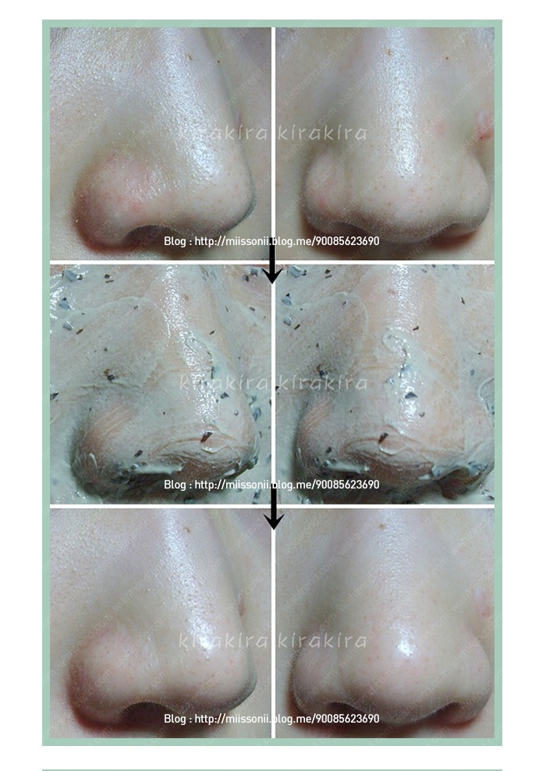
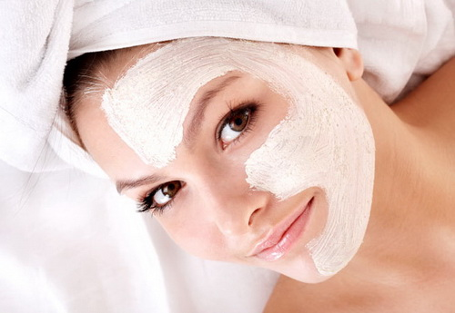
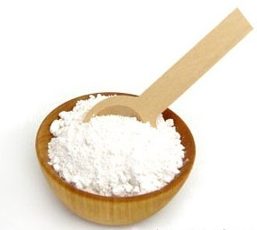
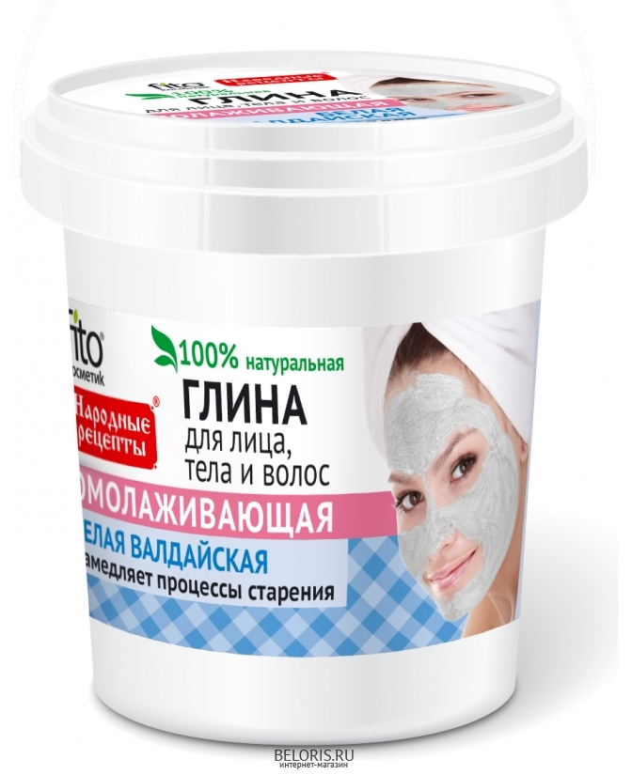
Белая глина (КАОЛИН)
Применяется белая глина при лечении заболеваний кишечника, ожирении, выпадении волос, а также для укрепления волос.

Slide 9
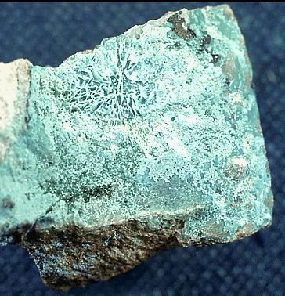
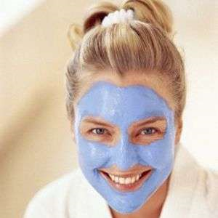
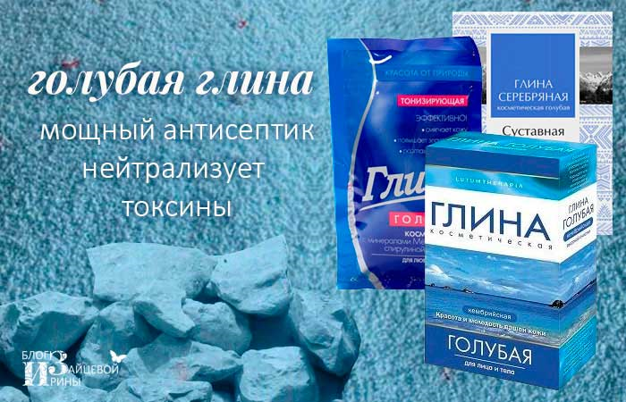
Нонтронит (Синяя глина)
Голубая глина применяется при лечении
ожирения,
болезней щитовидной железы,
снимает мышечную слабость,
улучшает подвижность суставов,
используется для выведения из организма радионуклеидов и т.д.

Slide 10
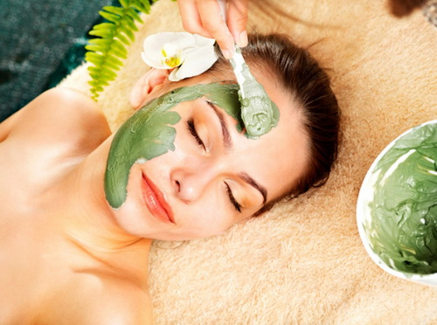
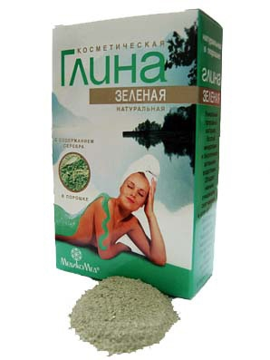
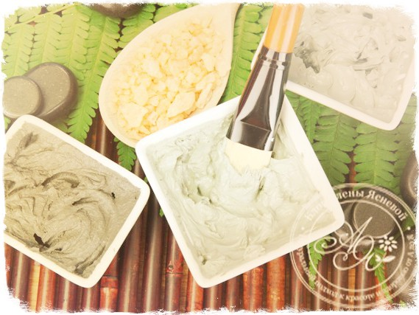
Зеленая глина
Содержит следующие элементы и соединения:
кремния диоксид,
фосфор,
серебро,
цинк,
медь,
магний,
кальций,
алюминий,
марганец.
Зеленая глина применяется для снижения температуры, при различных воспалениях кожи и внутренних органов, способствует омоложению всего организма.

Slide 11
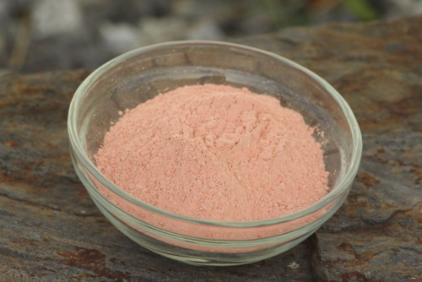
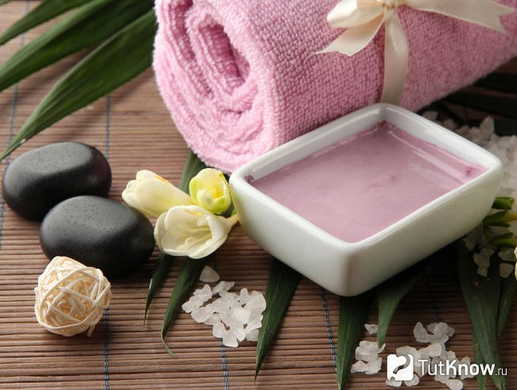
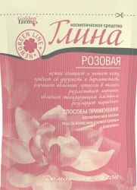
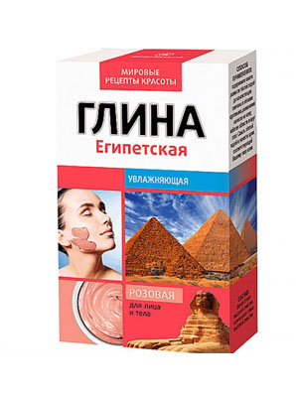
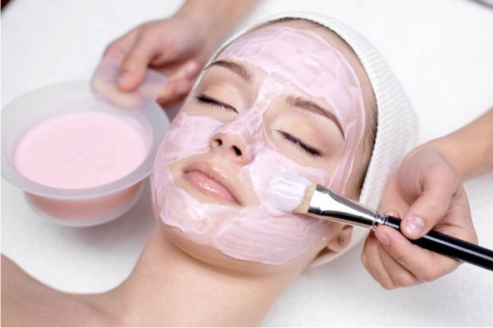
Розовая глина
Жители Древнего Востока уверяют, что розовая глина очищает не только кожу, но и ауру вокруг человека.

Slide 12
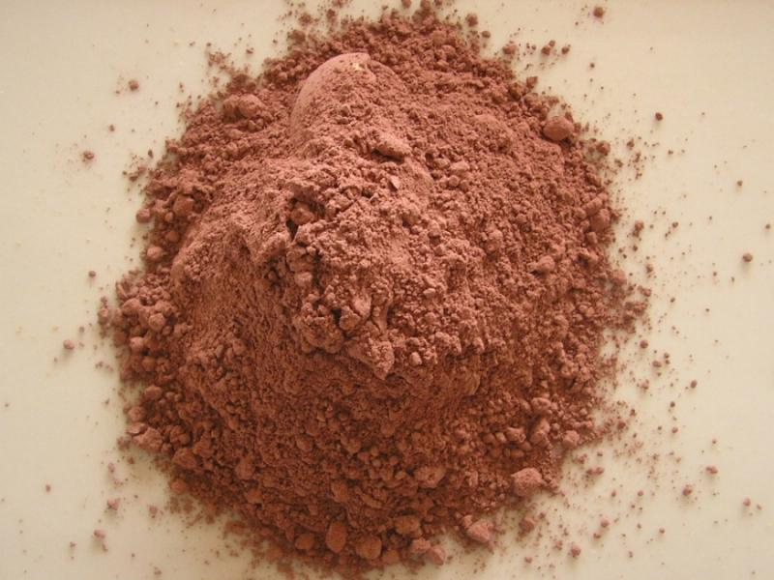
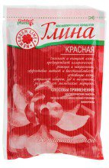
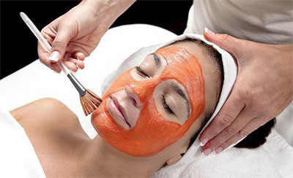
Красная глина
Применяется для лечения заболеваний:
сердечно-сосудистой системы,
гипотонии,
при варикозном расширении вен,
нервных болезнях
заболеваниях эндокринной системы.

Slide 13
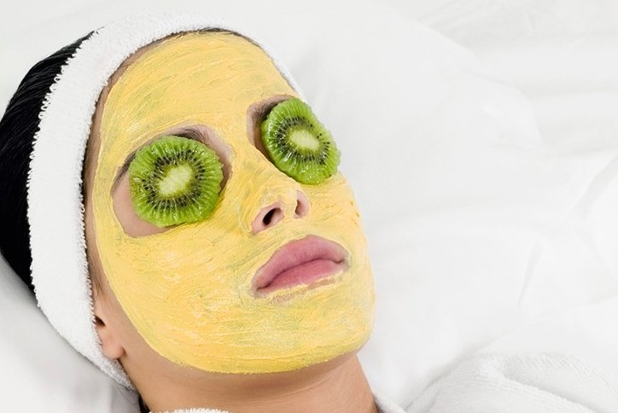
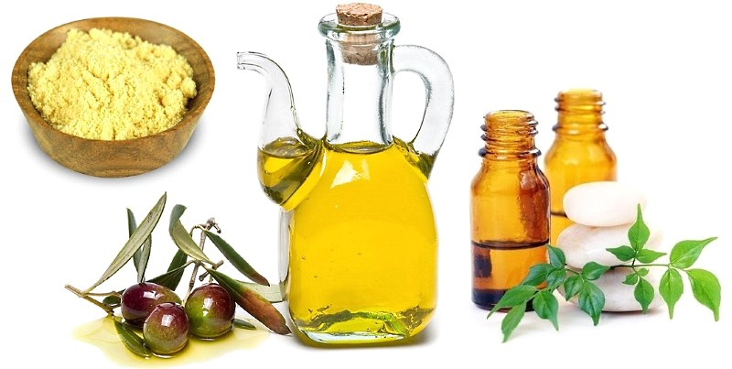
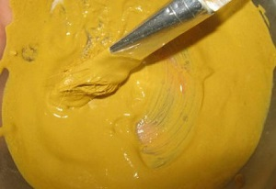
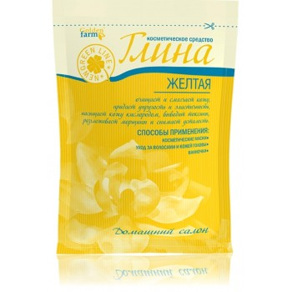
Желтая глина
Применяется при инсульте, заболеваниях желудка и кишечника, мигрени, головной боли, остеохондрозе.

Slide 14
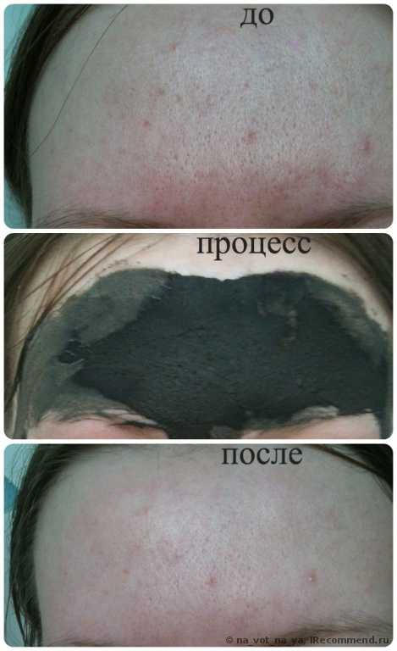
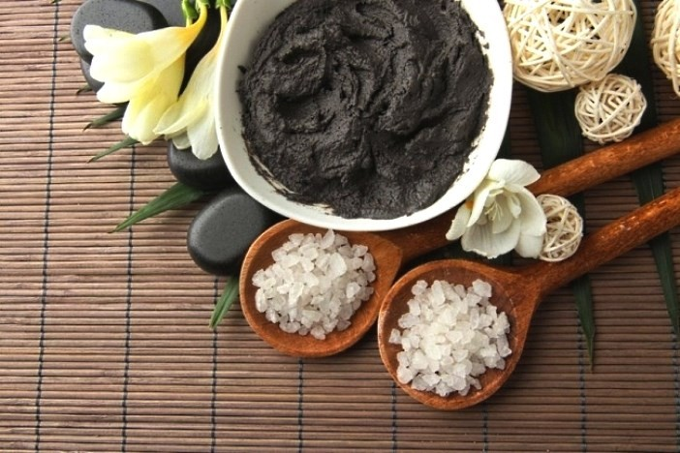
Черная глина
Черная глина применяется для снижения температуры, при различных видах сердцебиения, воспалениях кожи и внутренних органов, способствует омоложению всего организма.

Slide 15
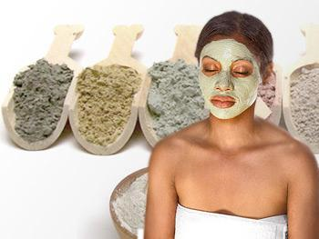
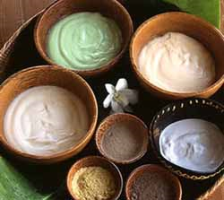
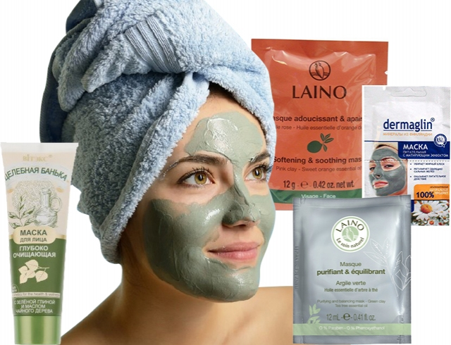
Глина в косметологии

Slide 16
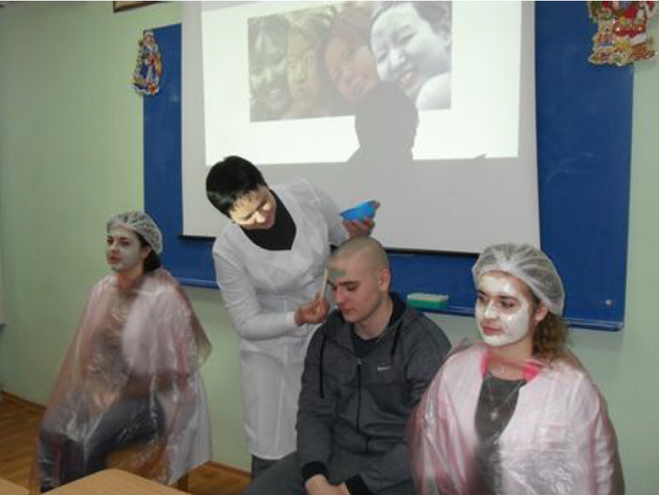
Демонстрация практических навыков по применению различных глин в косметологии на конференции «Химия в косметологии»,
проведенной на кафедре медицинской и биоорганической химии ХНМУ, январь 2017 г.

Slide 17
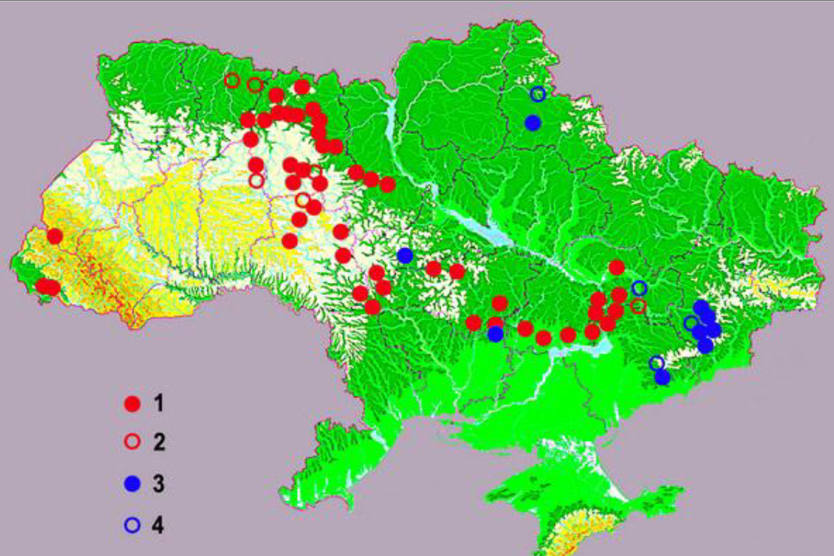
Схематическая карта распространения месторождений каолина на территории Украины
1 – не эксплуатирующиеся месторождения первичных каолинов;
2 – эксплуатирующиеся месторождения первичных каолинов;
3 – не эксплуатирующиеся месторождения вторичных каолинов;
4 –эксплуатирующиеся месторождения вторичных каолинов.

Slide 18
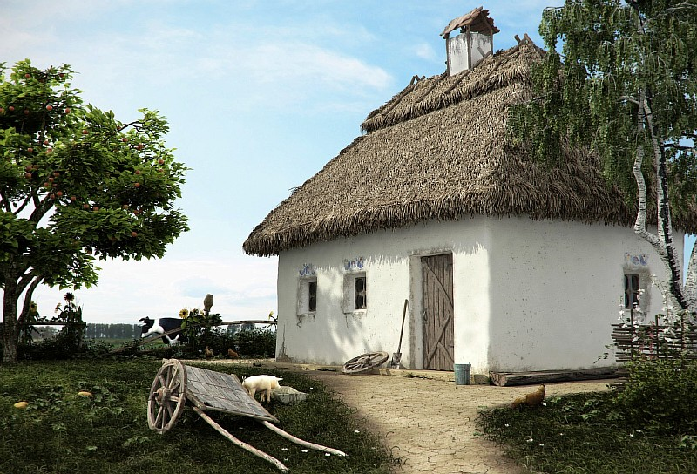
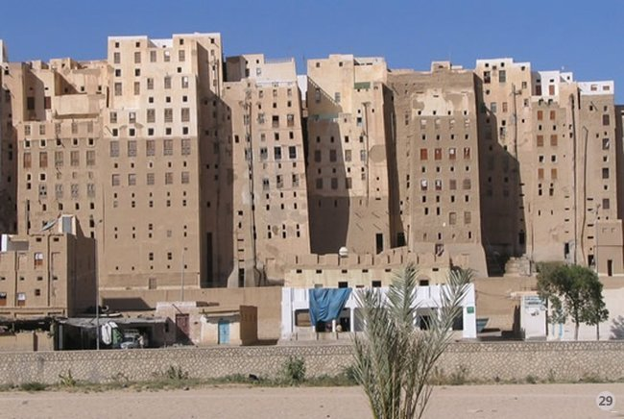
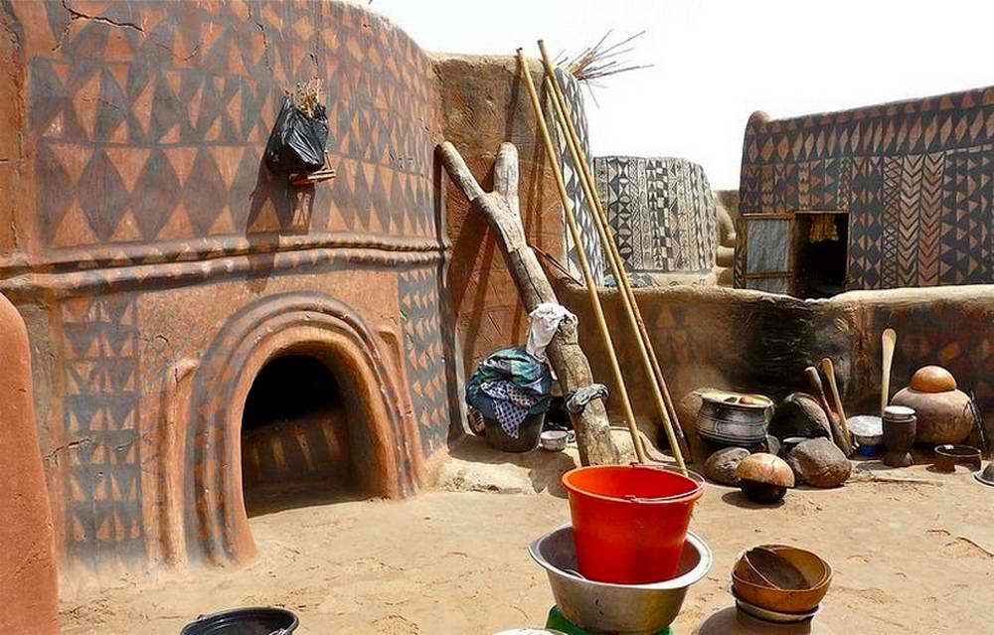
Мазанки в разных уголках планеты
Украина
Йемен
Африка

Slide 19
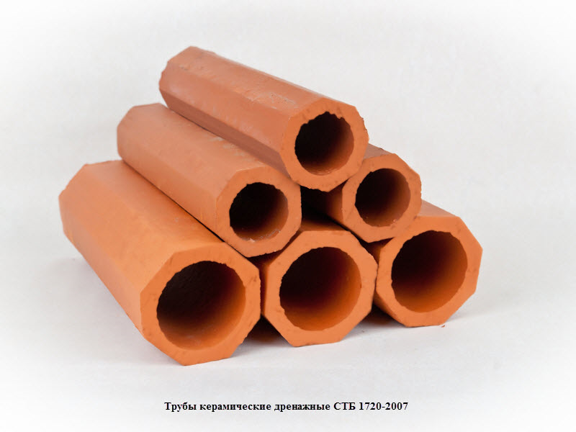

Slide 20
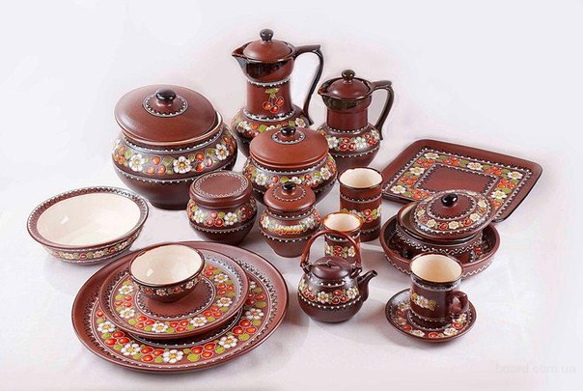
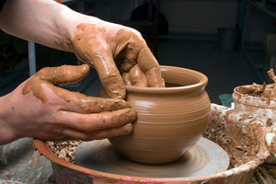
Глиняная посуда
Украинская глиняная посуда

Slide 21
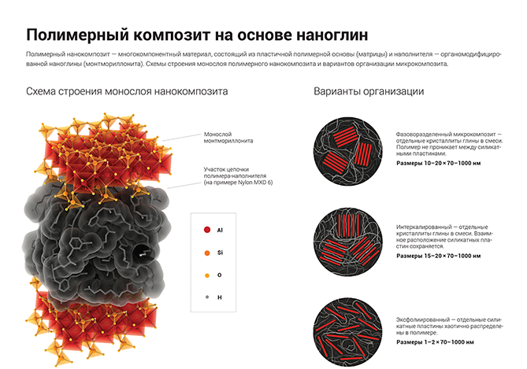
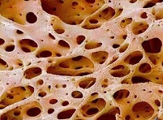
Наноглина

Slide 22

Клейма Будянского фаянсового завода.

Slide 23
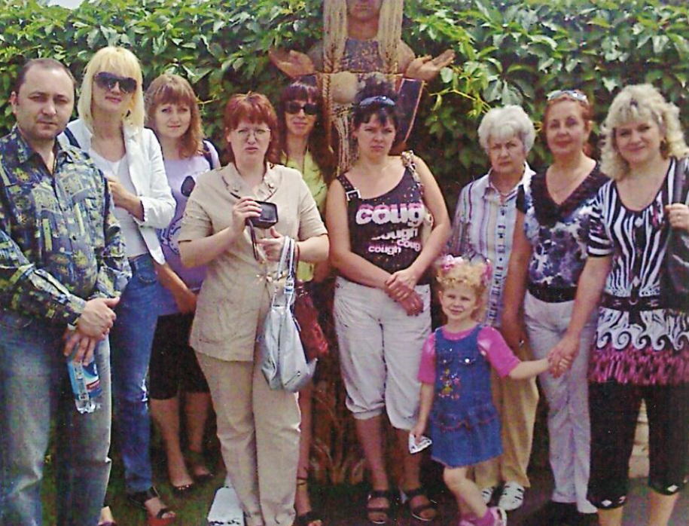
Коллектив кафедры медицинской и биоорганической химии ХНМУ на экскурсии в Опишне, 2010 год.

Slide 24
Украшения из глины
Фарфор.
Майолика.
Терракота
Фаянс

Slide 25
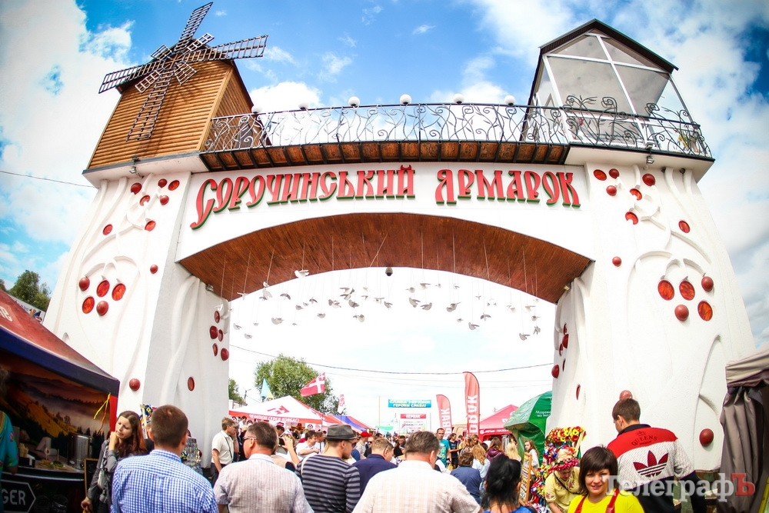




Slide 26

Спасибо за внимание !

